Slide 1

电路分析与电子线路
电子科技大学
张天良

Slide 2
第三章 电路分析方法

Slide 3
教学内容和要求
掌握网孔分析法
掌握节点分析法
掌握叠加定理及其应用
掌握戴维南-诺顿定理及其应用
掌握最大功率传输定理

Slide 4
§3.1 支路电压法、支路电流法
前面的2B方程法为电路的原始方程，但缺点是方程数太多,为了减少方程数，即减少变量数，则有了支路电压法和支路电流法。
思想方法如下

Slide 5
KCL：
2b方程法：
KVL：
消去支路电压变量，只保留支路电流变量
消去支路电流变量，只保留支路电压变量
VCR：
Vi = RI
Ii = GV
V_{j} = Vs
I_{k} = Is
Vj = Vs
Ik = Is
支路电流法
支路电压法

Slide 6
一、支路电流法
支路电流法——以支路电流为变量，列写N-1个KCL方程，B-(N+1)个结合VCR的KVL方程，求解B个支路电流→求解B个支路电流电压
具体做法：将所有电流未知的支路电流设为变量
R₁
KCL
i₁
i₂
①
②
③
i₄
i₃
i₅
v_{S1}
+
R₃
+
v_{S2}
-
-
KVL
④
（VCR带入,KVL）
思考:变量数能减少？

Slide 7
例: 用支路电流法求图示电路中各支路电流。
课堂先板书
i₁
i₃
3Ω
14V
+
-
i₂
8Ω
2V
+
-
2Ω
求解以上三个方程得到: i₁=3A,i₂=-2A和i₃=1A。

Slide 8
二、支路电压法
支路电压法——以支路电压为变量，列写B-N+1个KVL方程，N-1个结合VCR的KCL方程，求解B个支路电压→求解B个支路电流
将所有电压未知的支路电压设为变量
+
v₃
-
i₃
G₃
①
②
+
i₁
+
i₂
i_{S1}
v₁
v₂
i_{S2}
G₁
G₂
-
-
KVL
思考:为什么只有1个KVL?
KCL
将（VCR带入KCL）

Slide 9
课堂练习:
同时存在电压源和电流源的情况
作业：P123, 3-23
3Ω
14V
+
-
8Ω
2A
2Ω

Slide 10
3.2 网孔分析法
对于有b条支路，n个结点的平面连通电路
2b方程法
(2b)
支路电压法、支路电流法
(b)
网孔电流分析法
(b-n+1)
KCL
(n-1)
√
√
KVL
(b-(n-1))
√
√
√
VCR
(b)
√
思路：……(课堂讲解,先分析 KVL 本质)…….
网孔电流是一个假想沿着各自网孔内循环流动的电流

Slide 11
一、推导一般形式：
支路数b = 6，支路电流——i₁、i₂、i₃、 i₄、i₅、i₆
网孔数3 <支路数6
v_{S1}
i₁
R₁
+
-
网孔① R₁i_{ℓ1} + R₅（i_{ℓ1} + i_{ℓ3}） + R₄（i_{ℓ1} – i_{ℓ2} ）= -v_{S1}
网孔② R₂i_{ℓ2} + R₄（i_{ℓ2} – i_{ℓ1}）+ R₃（i_{ℓ2} + i_{ℓ3}）= v_{S2}–v_{S3}
网孔③ R₆i_{ℓ3} + R₃（i_{ℓ2} + i_{ℓ3}）+ R₅（i_{ℓ1} + i_{ℓ3}）= - v_{S3}
i_{l1}
i₄
R₄
R₅
i₅
i₃
i₆
R₂
R₃
i_{l2}
i₃
i_{l3}
R₆
网孔① （R₁ + R₅ + R₄ ）i_{ℓ1} + R₅i_{ℓ3} – R₄i_{ℓ2} = -v_{S1}
网孔② （R₂ + R₃ + R₄ ）i_{ℓ2} – R₄i_{ℓ1} + R₃i_{ℓ3} = v_{S2} – v_{S3}
网孔③ （R₃ + R₅ + R₆ ）i_{ℓ3} + R₅i_{ℓ1} + R₃i_{ℓ2} = - v_{S3}
v_{S1}
+
+
-
-
v_{S3}
规律——
网孔1,2,3的自电阻R_{ii} （R₁₁、R₂₂ 、 R₃₃ ）—对应网孔各支路电阻之和—— R₁₁= R₁+R₅+R₄、 R₂₂ = R₂ + R₃ + R₄ 、 R₃₃ = R₃ + R₅ + R₆
互电阻：R_{ij}为相邻网孔电流共同流经的电阻，两个 网孔电流对于某电阻同向取正，反向取负

Slide 12
二、网孔（电流）分析法（平面电路 ）
一般形式（实质KVL）
(希望所有的项均为电压量)
1.自电阻×网孔电流±互电阻×相邻网孔电流 = 电阻以外所有支路电压升(代数和) 。
2. 两网孔电流流过互电阻：方向相同时取正, 方向相反时取负。
方程左边正好为列方程那个网孔所有电阻上的电压降(代数和）

Slide 13
网孔分析法三种情况
1. 电路中只有电压源，没有电流源
2. 电路中有电流源，但正好在边缘(最外圈)支路(不必列写该节点的网孔方程)
3. 电路中有电流源，但在中间支路
a. 电流源正好与电阻并联 (转换为串联，但需要重新画电路)
b.电流源不与电阻并联(假设一个电压变量+补充方程)

Slide 14
电流源的处理详细分析:
电流源只与一个网孔关联(电流源在最外圈)——电流源确定该网孔电流——不必列写网孔的网孔方程
电流源同时与两个网孔关联
——列写该网孔的网孔方程时设该电流源两端的电压为变量，将电流源看成待求电压的电压源（设电压变量）
——给出电流源与两个网孔电流的约束关系——补充方程

Slide 15
例1，列写图示电路的网孔方程
6A
网孔①
i₁ = -6
i₁
2Ω
3Ω
网孔②
(4+3)i₂ -3i₁ = 7-v₀
4Ω
+
i₂
v₀
i₃
1Ω
网孔③ (2+1)i₃ -2i₁ = v₀
7V
+
-
-
5A
思考1：如果5A电流旁边并联一个电阻如何处理？串联一个电阻又如何处理？
思考2：如果6A电流源串一个电阻如何处理？在6A电流源上方并一个电阻如何处理？在6A电流源下方并一个电阻如何处理？
思考3：如果记不住通式，怎么办？

Slide 16
§3.3 结点分析法（结点电压法）
就有b条支路，n个结点的平面连通电路
2b方程法
(2b)
支路电压法、支路电流法
(b)
结点电压分析法
(n-1)
KCL
(n-1)
√
√
√
KVL
(b-(n-1))
√
√
VCR
(b)
√
结点电压法也称为节（结）点电位法

Slide 17
一、推导一般形式
示例电路
+
v₃
-
+
G₃
+
i_{S1}
v₁
G₁
G₂
v₂
i_{S2}
-
-
支路数b = 5，支路电压——v₁、v₂、v₃、v_{S1}、v_{S2}
独立节点数n-1 = 2 <支路数b = 5

Slide 18
a
+
v₃
-
b
+
G₃
+
i_{S1}
v₁
G₁
G₂
v₂
i_{S2}
-
-
参考节点——任意选取一个节点作为零电位点
节点电压:选定参考节点后，其余独立节点对于参考节点的电压(电位)—v_{a}、v_{b}
结合VCR以节点电压为变量的KCL方程
G₁v_{a}+G₃(v_{a}-v_{b} )-i_{S1} = 0 (G₁+G₃) v_{a}-G₃v_{b}= i_{S1}
G₂v_{b}-G₃(v_{a}-v_{b} )+i_{S2} = 0 -G₃v_{a}+(G₂+G₃) v_{b} = - i_{S2}
规律——
节点a、b的自电导G_{aa}、G_{bb}——连接节点a、b的各支路电导之和——G_{aa}= G₁+G₃、G_{bb}= G₂+G₃

Slide 19
对于b条支路、n个节点的电阻电路，n-1个节点方程——
i_{Sii}为流入节点i的电流源之和
电导前的正、负取决于是自电导还是互电导，自电导前取正，互电导前取负

Slide 20
二、结点（电压）分析法
一般形式（实质KCL）
(希望所有的项均为电流量)
1. 自电导×节点电位+互电导×相邻节点电位 =电阻以外其它所有支路流入的电流(代数和) （上课时给出特殊电路）
2.自电导为正，互电导为负。
方程左边正好为从该节点关联的所有电阻所在支路流出的电流(代数和）

Slide 21
结点分析法三种情况
1. 电路中只有电流源，没有电压源
2. 电路中有电压源，但正好一端为参考端（不必列写该节点的节点方程)
3. 电路中有电压源，两端都不为参考端
a. 电压源正好与某电阻串联（变换成并联）
b.电压源不与某电阻串联（设电流变量+补充方程）

Slide 22
电压源的处理详解:
电压源只与一个节点关联(电压源一端为参考端)——电压源确定该节点电压——不必列写该节点的节点方程
电压源同时与两个节点关联
——列写该节点的节点方程时设待求电流流过电压源，将电压源看成待求电流的电流源（设电流变量）
——电压源给出该两个节点电压的约束关系——补充方程

Slide 23
例1，列写图示电路的节点方程（只有电流源）
2A
0.5Ω
V₂
0.25Ω
(1+2)V₁-2V₂ = 3V₁-2V₂ = 2
-2V₁+(2+4) V₂-4V₃ = -2V₁+6V₂-4V₃ = -2
-4V₂+(4+1) V₃ = -4V₂+5V₃ = -2
V₁
V₃
1Ω
1Ω
2A
设参考节点和节点电压V₁、V₂、V₃如图

Slide 24
例2，求图示电路的I（有电压源，但电压源一端为参考端）
V₁
20Ω
V₂
50Ω
V₃
I
+
40V
-
30Ω
2A
设参考节点和节点电压V₁、V₂、V₃如图
V₁ = 40 (V) (此时无需写节点方程)

Slide 25
V₁
20Ω
V₂
50Ω
V₃
I
+
40V
-
30Ω
2A
节点2和节点3的节点方程
V₂ = 48(V)
V₃ = 148(V)

Slide 26
例3，求图示电路的V（有电压源，电压源两端都不为参考端）
+
3V
-
V₁
V₂
I
+
设参考节点和节点电压V₁、V₂、待求电压源电流I如图
2A
1Ω
1Ω
V
1A
-
节点方程
V₁ = 2-I
V₂ = I-1
V₁ = 2(V)
V₂ = -1(V)
I = 0(A)
补充方程
V₁-V₂ = 3
V = V₂ = -1(V)

Slide 27
例3的另解
3V
+
-
V₁
+
2A
1Ω
1Ω
V
1A
-
V₂
设参考节点和节点电压V₁、V₂如图
V₁ = 3(V)
V₁ = 3(V)
V₂ = 1(V)
节点2的节点方程
-V₁ +(1+1)V₂ = 1-2 得到 -V₁ +2V₂ = = -1
V = -V₂ = -1(V)

Slide 28
受控电源的处理——
在列KCL，KVL方程时，把受控源当独立源处理；然后再补充控制量与自变量的关系作为辅助方程
辅助方程：通常采用“从哪里来到哪里去”的技巧找出处，尽可能采用VCR，或者网孔法时用KCL方程、节点法时用KVL方程。

Slide 29
例4，求图示电路的节点电压
2Ω
V₁
4Ω
V₂
4Ω
V₃
I
+
2V
I
4Ω
-
设参考节点和节点电压V₁、V₂、V₃如图

Slide 30
2Ω
节点方程
辅助方程
V₁ = 2(V)
V₁
4Ω
V₂
4Ω
V₃
I
+
2V
I
4Ω
-

Slide 31
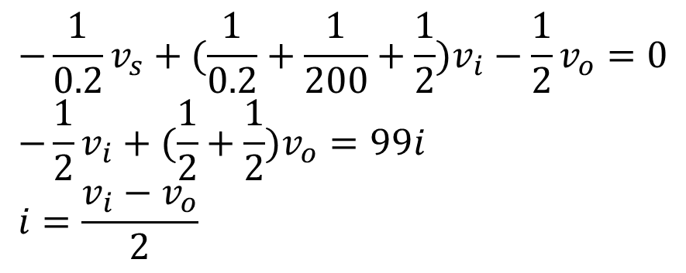
例：用节点分析求图示电路模型的源电压放大倍数
$$−\frac{1}{0.2}v_{s}+(\frac{1}{0.2}+\frac{1}{200}+\frac{1}{2})v_{i}−\frac{1}{2}v_{o}=0 \\ −\frac{1}{2}v_{i}+(\frac{1}{2}+\frac{1}{2})v_{o}=99i \\ i=\frac{v_{i}−v_{o}}{2}$$
0.2KΩ
2KΩ
i
+
v_{s}
+
200KΩ
v₀
-
99i
2KΩ
-

Slide 32
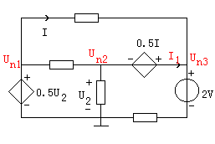

Slide 33
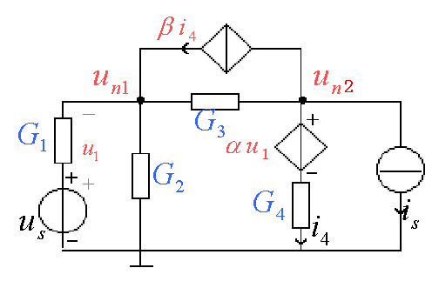

Slide 34
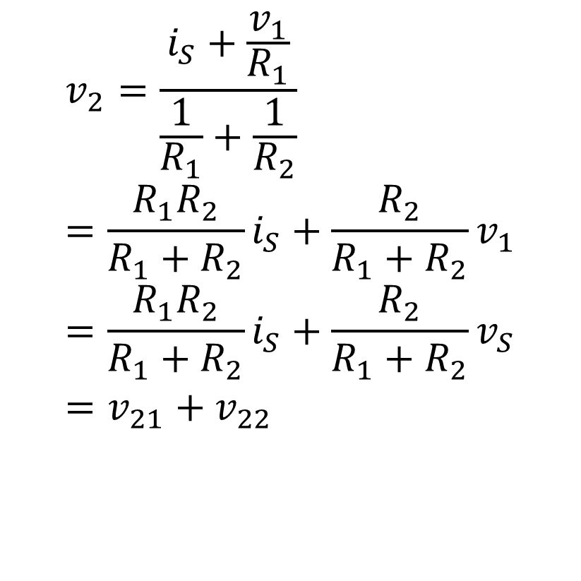
3.4 叠加定理及其应用
$$v_{2}=\frac{i_{S}+\frac{v_{1}}{R_{1}}}{\frac{1}{R_{1}}+\frac{1}{R_{2}}} \\ =\frac{R_{1}R_{2}}{R_{1}+R_{2}}i_{S}+\frac{R_{2}}{R_{1}+R_{2}}v_{1} \\ =\frac{R_{1}R_{2}}{R_{1}+R_{2}}i_{S}+\frac{R_{2}}{R_{1}+R_{2}}v_{S} \\ =v_{21}+v_{22}$$
1、叠加定理
示例电路
v₁
R₁
v₂
+
+
v_{S}
i_{S}
R₂
v₂
-
-
v₁= v_{S}

Slide 35
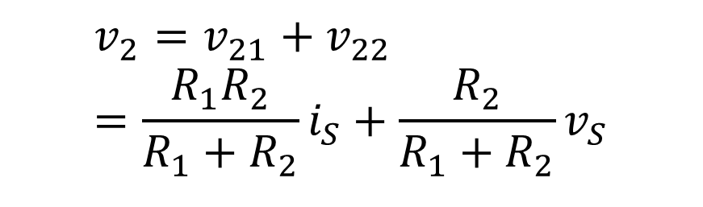
电路中电压源置零——短路
电路中电流源置零——开路
R₁
R₁
+
+
+
i_{S}
R₂
v₂₁
v_{S}
R₂
v₂₂
-
-
-
$$v_{2}=v_{21}+v_{22}=\frac{R_{1}R_{2}}{R_{1}+R_{2}}i_{S}+\frac{R_{2}}{R_{1}+R_{2}}v_{S}$$

Slide 36
叠加定理——电路中m个独立电压源和n个独立电流源共同作用所产生的任一电压或电流，等于每一个独立电源单独作用所产生的相应电压或电流分量的代数和。
所有电压或电流分量在相同参考方向条件下

Slide 37
某一个独立电源单独作用——电路中其它独立电源置零——独立电压源短路，独立电流源开路
任一电压或电流——适用于电压和电流，不适用于功率
相同参考方向
2、叠加定理的应用
电路中若干独立电源共同作用所产生的任一电压或电流——各个独立电源单独作用所产生的相应电压或电流分量——叠加

Slide 38
例1，求图示电路的v
R₁
R₂
+
i_{S}
+
v_{S}
-
+
-
R₃
R₄
v
-

Slide 39
u_{S}单独作用所产生的电压分量u₁——电路中i_{S}置零——开路
R₁
R₂
+
+
v_{S}
-
+
-
R₃
R₄
v
-

Slide 40
i_{S}单独作用所产生的电压分量v₂——电路中v_{S}置零——短路
+
R₁
R₂
i_{S}
R₂
R₄
v₂
-
i_{S}
+
R₃
R₄
v
R₁
R₃
-

Slide 41
叠加

Slide 42
3.5 单口网络与网络等效
1、单口网络
具有两个引出端钮的电路一部分——二端网络→单口网络——单口
有源单口——含有独立电源，一般用N表示
无源单口——不含独立电源，一般用N₀表示
外电路——与单口连接的电路其它部分
单口的外特性由端口VCR表征

Slide 43
2、网络等效
单口网络等效——两个单口的端口相同
网络等效——对外等效——两个等效网络的内部结构参数可能完全不同，但对外电路具有相同的作用
外
电
路
外
电
路
N₁
N₂
只关注端口的VCR

Slide 44
3、无源电阻单口
无源电阻单口——电阻构成的单口
无源电阻单口的等效电路——结构最简单的无源电阻单口——电阻——等效电阻
无源电阻单口等效电阻的求取——外接电源法——端口外接电流源求端口电压或端口外接电压源求端口电流

Slide 45
①串并联电阻单口的等效电阻
R₁
+
R₂
+
v
i
R
v
i
串联电阻单口
-
R_{n}
-

Slide 46
并联电阻单口
G₁
G₂
G_{n}
G
i
i
+
+
G₁
G₂
G_{n}
v
G
v
-
-

Slide 47
4、有源电阻单口
有源电阻单口——独立电源与电阻构成的单口
有源电阻单口的等效电路——结构最简单的含源电阻单口——电压源电阻串联或电流源电阻并联
有源电阻单口等效电路的求取——外接电源法——端口外接电流源求端口电压或端口外接电压源求端口电流

Slide 48
①串并联有源电阻单口的等效电路
串联有源电阻单口——A. 不含电流源
R₁
+
-
v_{S1}
R
i
i
+
-
v_{S}
R_{n}
+
v_{Sm}
-

Slide 49
串联有源电阻单口——B.含电流源
R₁
+
-
v_{S1}
如果电流源串联，大小和方向必须相同
与电流源串联的任何元件，对外电路而言多余，将其去掉不影响对外等效
i_{S}
R_{n}
+
v_{Sm}
-
i_{S}

Slide 50
并联有源电阻单口——A.不含电压源
G₁
i_{S1}
G_{n}
i_{Sm}
G
i_{S}
i
i
+
+
G₁
i_{S1}
G_{n}
i_{Sm}
v
G
i_{S}
u
-
-
提问：如何确定正负？

Slide 51
并联有源电阻单口——B.含电压源
G₁
i_{S1}
G_{n}
i_{Sm}
v_{S}
+
v_{S}
+
-
-
如果电压源并联，大小和方向必须相同
与电压源并联的任何元件，对外电路而言多余，将其去掉不影响对外等效

Slide 52
例4，求图示两个有源电阻单口的等效电路
+
-
1Ω
+
3V
2V
1A
2Ω
2Ω
2V
+
-
-
4Ω
(a)
(b)

Slide 53
+
-
1Ω
5Ω
+
3V
2V
5V
+
-
-
4Ω
(a)

Slide 54
1A
2Ω
2Ω
2V
+
+
-
2V
-
(b)

Slide 55
电压源电阻串联-电流源电阻并联的等效变换
电压源电阻串联→电流源电阻并联的等效变换
电压源电阻串联的端口VCR改写为
R
G
i_{S}
+
+
-
v_{S}
-
变换
对比
与电流源电阻并联的端口VCR比较
注意正负！
受控源呢？
变换后：电流源电阻并联与电压源电阻串联等效

Slide 56
电流源电阻并联→电压源电阻串联的等效变换
电流源电阻并联的端口VCR改写为
与电压源电阻串联的端口VCR比较
变换后：电流源电阻串联与电压源电阻并联单口等效

Slide 57
G=1/R
R
i_{s}=v_{s}/R
G
i_{S}
+
+
-
v_{S}
-
R=1/G
R
G
i_{S}
v_{s}=i_{s}*(1/G)
+
+
-
v_{S}
-
如何记忆电压参考极性和电流参考方向？

Slide 58
例5，求图示有源电阻单口的等效电路
2Ω
2Ω
+
4V
-
1A
4A
1A
4A
1Ω
4A
1Ω
2Ω
2Ω
+
3V
-
3A
1Ω
4A
4A
1Ω

Slide 59
+
3V
-
4A
1A
3Ω
4A
3Ω
3Ω
3A

Slide 60
②非串并联有源电阻单口的等效电路
利用三角形和星形等效变换
2Ω
1Ω
2Ω
4Ω
4Ω
2Ω
+
4Ω
+
+
4V
2Ω
8Ω
4V
4V
-
-
-
3A
1Ω

Slide 61
电源位置的等效变换
电压源可转移到与该支路连接的任一端的所有支路中，原电压源短路
电流源可跨接到与该支路形成回路的任一回路的所有支路中，原电流源开路

Slide 62
注意参考极性和参考方向！
-
u_{S}
-
u_{S}
+
+
+
u_{S}
-
思考物理意义！
i_{S}
i_{S}
i_{S}

Slide 63
例6，求图示有源电阻单口的等效电路
2Ω
1Ω
2Ω
+
4V
2Ω
-

Slide 64
2Ω
1Ω
2Ω
1Ω
2Ω
2Ω
+
+
+
4V
2Ω
4V
4V
2Ω
-
-
-
2Ω
1Ω
+
4V
2A
1Ω
-

Slide 65
2Ω
2Ω
+
+
4V
2V
-
-
3A
1Ω

Slide 66
5、电阻分压电路与电阻分流电路
①电阻分压电路
若干个电阻和一个电压源构成的单回路电路
特殊地：两个电阻和一个电压源构成的电阻分压电路
R₁
i
+
v₁
-
+
v_{S}
+
R₂
v₂
-
-

Slide 67
n个电阻和一个电压源构成的电阻分压电路

Slide 68
①电阻分流电路
若干个电阻和一个电流源构成的单独立节点电路
特殊地：两个电阻和一个电流源构成的电阻分流电路
i₁
i₂
+
i_{S}
G₁
G₂
v
-

Slide 69
n个电阻和一个电流源构成的电阻分流电路

Slide 70
例7，求图示电路的电流I
I
2Ω
1Ω
I
2Ω
3A
1Ω
2Ω
+
2Ω
4V
2Ω
-
再举一个电桥电路，以及各种变换.

Slide 71
3.5 戴维南-诺顿定理及其应用
1、戴维南定理
任一线性有源电阻单口N的端口特性等效为电压源电阻串联(戴维南等效电路)
其中，电压源V_{oc}是N的端口开路电压
电阻R₀是N内全部独立电源置零所对应无源电阻单口N₀的等效电阻(戴维南等效电阻)

Slide 72
R₀
i
i
+
+
N
v
+
V_{oc}
v
-
-
-
戴维南等效电路的端口VCR——v =V_{oc}+R₀i
明确了任一线性有源电阻单口等效为电压源电阻串联
提供了化简有源电阻单口的普遍适用方法

Slide 73
2、诺顿定理
任一线性有源电阻单口N的端口特性等效为电流源电阻并联(诺顿等效电路)
其中，电流源I_{sc}是N的端口短路电流
电阻R₀是N内全部独立电源置零所对应无源电阻单口N₀的等效电阻(诺顿等效电阻)

Slide 74
i
i
+
+
N
v
I_{sc}
R₀
v
-
-
诺顿等效电路的端口VCR——
明确了任一线性有源电阻单口等效为电流源电阻并联
提供了化简有源电阻单口的普遍适用方法

Slide 75
3、戴维南-诺顿定理的应用
①有源电阻单口的等效电路
两个要素——
N的端口开路电压V_{oc}或N的端口短路电流I_{sc}
N所对应N₀的等效电阻R₀

Slide 76
例1，求图示有源电阻单口的戴维宁等效电路
6Ω
I
(1)求端口开路电压V_{oc}时I = 0
+
+
6Ω
I=0
+
18V
2A
12Ω
V
-
+
-
+
-
+
18V
2A
12Ω
V_{OC}
-
-
-

Slide 77
(2)求戴维宁等效电阻R₀时，将18V电压源和2A电流源置零
6Ω
I
+
12Ω
V
-
(3)等效电路
4Ω
6Ω
i
I
+
+
+
+
4V
v
+
18V
2A
12Ω
V
-
-
-
-
-

Slide 78
例2，求图示有源电阻单口的诺顿等效电路
注意方向
6Ω
I
(1)求端口短路电流I_{sc}时，V = 0
+
+
+
6Ω
I_{SC}
18V
2A
12Ω
V
-
-
-
+
+
+
18V
2A
12Ω
V=0
-
-
-

Slide 79
（2）求诺顿等效电阻R₀时，将18V电压源和2A电流源置零
6Ω
I
+
12Ω
V
-
注意方向
(3)等效电路
I
6Ω
I
+
+
+
1A
4Ω
V
+
18V
2A
12Ω
V
-
-
-
-

Slide 80
②U_{oc}、I_{sc}及R₀间的关系
戴维南等效电路和诺顿等效电路的互换——R₀的另一种求法
戴维南等效电路的端口VCR——v = V_{oc}+R₀i
诺顿等效电路的端口VCR——
如果一个线性有源电阻单口既能等效为戴维南等效电路，又能等效为诺顿等效电路

Slide 81
R₀取值相同，但连接方式不同
V_{oc}的方向与I_{sc}的方向对于N为非关联（对于负载关联）
R₀= 0或∞，不能进行等效变换

Slide 82
R₀的另一种求法——不必将N内全部独立电源置零，分别求得V_{oc}、I_{sc}后，两者之比即为R₀
务必注意Voc的参考极性和Isc参考方向！

Slide 83
例3，化简图示有源电阻单口
6Ω
I
+
+
+
18V
2A
12Ω
V
-
-
-

Slide 84
(1)求端口开路电压V_{oc}时I = 0
(2)求端口短路电流I_{sc}时，V = 0
6Ω
6Ω
I_{SC}
I=0
+
+
+
+
+
18V
2A
V_{OC}
+
18V
2A
12Ω
V=0
-
12Ω
-
-
-
-
-

Slide 85
6Ω
I
+
+
+
18V
2A
12Ω
V
-
-
-
4Ω
I
I
+
+
+
4V
V
1A
4Ω
V
-
-
-

Slide 86
③求电阻电路某支路变量
待求支路之外的电阻电路作为有源电阻单口
→戴维南等效电路或诺顿等效电路
→电阻分压电路或电阻分流电路
→支路电压或支路电流

Slide 87
例4，求图示电桥电路的电流I，如要求I = 0（电桥平衡），桥臂电阻间应满足什么关系？
解:（1）R_{L}以外的有源电阻单口
求端口开路电压V_{oc}时I = 0
R₁
R₃
+
R_{L}
I
R₁
R₃
V_{S}
+
-
+
+
I=0
-
V_{S}
-
a
b
R₂
R₄
+
V_{oc}
-
-
R₂
R₄

Slide 88
求戴维南等效电阻R₀时V_{s}置零
a
R₁
R₃
R₁
R₂
I
a
b
R₂
R₄
R₃
R₄
I
b

Slide 89
电阻分压电路
R₀
V_{oc}
+
-
-
+
R_{L}
I
a
b
作业：

Slide 90
含受控源电路的等效电路求解
1、V_{OC} (I_{SC})
课堂板书
如何确定各公式的正负！
2、R₀
串并联等效法（适用于没有受控源的电路，内部独立源全部置0）
R₀
开路/短路法（ R₀＝± Voc/Isc ）
外加电源法（R₀＝ ± V/I）（内部独立源全部置0）
再次强调置零的概念！！（只将独立源置零……)

Slide 91
课堂练习，现场讨论
（利用诺顿等效电路求i）
10Ω
20i₁
i
+
-
i₁
a
+
40V
10Ω
2.5Ω
-
b

Slide 92
练习题参考答案
a
+
i
4A
2.5Ω
u
2.5Ω
-
b

Slide 93
3.6 最大功率传输定理
1、最大功率定理
在电路应用中，有一类问题是：负载R_{L}取值多少才能从N获得最大功率？该最大功率P_{Lmax}能有多大？
N
R_{L}

Slide 94
1、最大功率传输定理
当R_{L}=R₀时，电阻负载R_{L}可从线性含源电阻单口N获得最大功率：（称为最大功率匹配），P_{L}(t) =P_{Lmax}(t) ；且

Slide 95
注意两个概念：
①如果是负载R_{L}一定，信号源内阻可变，那么问R₀取值多少时P_{L}(t) =P_{Lmax}(t) ，答案应该是R₀=0；
②最大功率匹配时对戴维宁等效电路的电压源而言，其功率传输效率η=50%，并非最高（对原电路的电源而言，功率传输效率η≤50%）。

Slide 96
2、最大功率传输定理的应用
例：当图示电路中R_{L}取值多少才能获得最大功率？并求该最大功率P_{Lmax}。
2Ω
3Ω
+
4V
+
0.4V
V
R_{L}
-
－
解：①求R_{L}之外单口的戴维宁等效电路

Slide 97
2Ω
3Ω
2Ω
3Ω
+
+
V_{OC}
+
I_{sc}
4V
-
4V
-
0.4V_{OC}
－

Slide 98
②用戴维宁等效电路代替R_{L}之外的单口
25Ω
I
+
20V
25Ω
-
根据最大功率传输定理，当R_{L}= R₀= 25Ω时，P_{L}=P_{Lmax}

Slide 99
③顺便计算一下最大功率匹配时的功率传输效率
25Ω
I
+
20V
25Ω
-
∴最大功率匹配时，戴维宁等效电路的电压源的功率传输效率η = 50%。

Slide 100
关心原电路
2Ω
3Ω
+
I
4V
+
0.4V
V
25Ω
-
－
∴最大功率匹配时，原电路电源的功率传输效率

